Slide 1

https://sofog.org/journee-nationale-contre-les-cancers-des-seniors/

Slide 2


Le cancer chez la personne âgée:
Dépistage et prise en charge

Slide 3




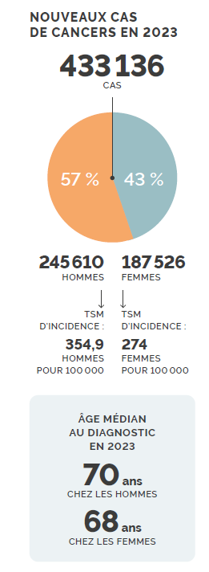
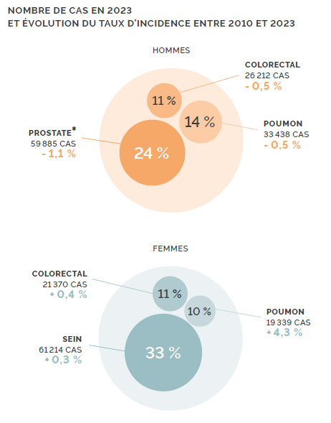
Epidémiologie
Augmentation significative du nombre de cas en 20 ans:
433136 Vs 314719 en 2003
Première cause de mortalité en France devant les maladies cardiovasculaires avec 164 095 décès en 2022
Plus de 33% des cancers surviennent chez les patients âgés de 75 ans et plus
L’augmentation et le viellissement de la population en sont les premieres causes
https://beh.santepubliquefrance.fr/beh/2023/12-13/2023_12-13_1.html
https://www.cancer.fr/catalogue-des-publications/panorama-des-cancers-en-france-2025-edition-speciale-20-ans

Slide 4
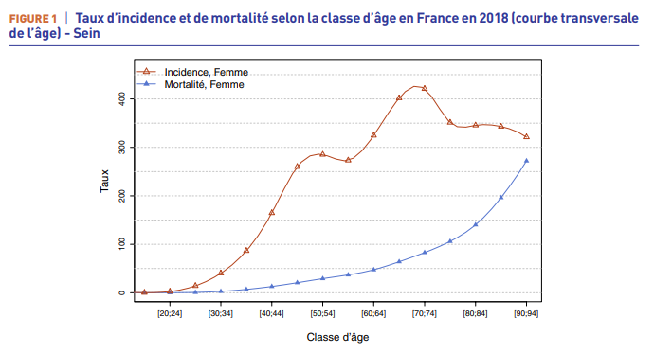
Chez les femmes: cancer du sein
L’incidence augmente avec l’âge, et atteint un pic à entre 70-74 ans. En 2018, environ 400 cas recensés pour 100 000 femmes
Environ 80% des cancers du sein sont diagnostiqués après 50 ans. L’âge médian au moment du diagnostic est de 64 ans
L’âge médian au moment du décès est de 74 ans
Les femmes âgées de plus de 70 ans présentent un taux de mortalité environ 7 fois supérieur à celui des plus jeunes
https://www.cancer.fr/

Slide 5
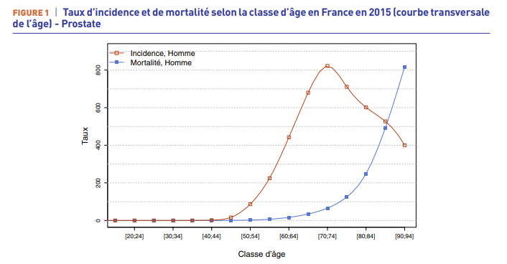
Chez les hommes: cancer de la prostate
L’âge médian au moment du diagnostic est de 69 ans.
Il survient dans environ 66% des cas chez des hommes âgés de 65 ans et plus.
L’âge médian au moment du décès est de 83 ans.
La mortalité diminue régulièrement depuis 1990, néanmoins près de 79% des décès concernent des hommes de 75 ans et plus.
https://www.cancer.fr/

Slide 6




Comment repérer plus tôt ?
Dépister: Signes fonctionnels, examens cliniques et paracliniques, dépistage organisé ou individuel
Cancer du sein | Cancer de la prostate
Dépistage organisé entre 50 et 74 ans (mammographie tous les 2 ans). Après 75 ans, pas de dépistage systématique mais une surveillance clinique adaptée. | Pas de dépistage organisé en France, le dépistage repose sur un choix individuel. Le dosage du PSA et le toucher rectal sont recommandés par l’AFU, tous les 2 à 4 ans à partir de 50 ans.
Alerter: signaler tout signe inhabituel
=> 10 signes d’alerte
Orienter: gériatre, oncogériatre, hématologue, médecin généraliste, dermatologue, urologue, etc…

Slide 7
Pourquoi faut-il dépister précocement?
Les conséquences du Non-Dépistage et du Non-Traitement chez la personne Âgée sont nombreuses:
Un risque d’évolution du cancer et une altération de la qualité de vie des patients
Un risque d’évolution des syndromes gériatriques: Dénutrition, perte d’indépendance fonctionnelle, Troubles de la marche, Troubles cognitifs, dépression, etc…
Un risqué élevé de dépendance, une espérance de vie réduite
==> Une forme de pronostic plus péjoratif, le décès !

Slide 8


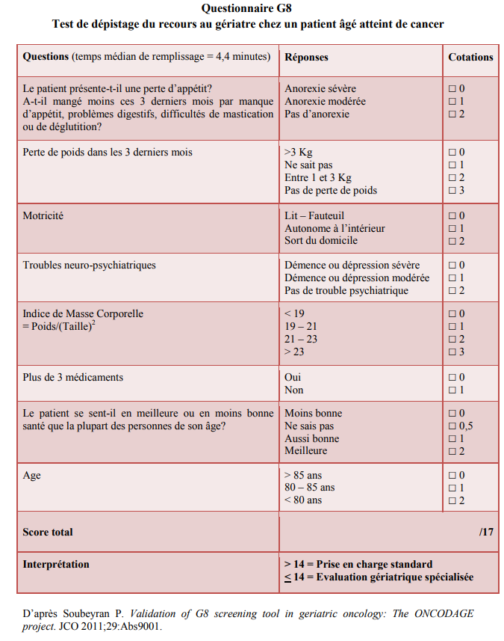

Prise en charge du cancer gériatrique
L’hétérogénéité de la population âgée en termes de réserve fonctionnelle et de comorbidité notamment, nécessite l’utilisation d’outils spécifiques, afin d’identifier les patients fragiles.
Importance du G8: outil de dépistage de la fragilité permettant d’identifier, parmi les patients âgés atteints de cancer, ceux qui devraient bénéficier d’une évaluation gériatrique approfondie (EGA).
=> Réalisation simple et rapide (5 minutes).
Importance de l’EGA: bilan multidimentionnel visant à évaluer l’état global d’un patient âgé atteint de cancer.
Evaluer la fragilité ou la robustesse du patient
Prévoir les risques de complications liés aux traitements oncologiques
Adapter le choix et l’intensité des traitements
https://onconormandie.fr/wp-content/uploads/2020/02/questionnaire-G8.pdf

Slide 9


Prise en charge du cancer gériatrique
L’oncogériatrie: vise à garantir à tout patient âgé un traitement adapté grâce à une évaluation multidisciplinaire
Traitements à visée curative/palliative, soins de support
Favoriser la qualité de vie des patients
Haltes aux idées reçus:
Non ! Il n’ y a pas d’âge pour se faire soigner d’un cancer !
Non ! Les cancers ne sont pas moins graves chez les patients âgés. Au contraire, détectés à des formes plus tardives ils sont souvent plus graves !
Non ! L’incidence des cancers du sein et du côlon ne s’arrête pas à 74 ans, lorsque le dépistage organisé s’arrête !
Non ! Arrêter de doser le PSA à 70 ans n’empêche pas de décéder du cancer de la prostate !

Slide 10




L’IPA en oncogériatrie: rôle et missions
Le suivi réalisé par l’IPA vise à optimiser et sécuriser le parcours de soins des patients à travers une prise en charge à la fois holistique et spécifique aux besoins des personnes âgées.
Exemples d’actes réalisés en consultation de suivi oncogériatrique:
Anamnèse et examen clinique
Evaluation de l’intercure des traitements
Recherche d’éventuelles toxicités des traitements et identification de situations d’urgence
Suivi des syndromes gériatriques
Evaluation de l’observance
Orientation vers des programmes si besoin (ETP, APA)
Prescription et renouvelle-ment de traitements
Suivi complémentaire à la prise en charge médicale visant à renforcer la surveillance clinique entre les consultations médicales
Coordination du parcours en lien avec les différents acteurs intervenant dans le parcours (oncologue/hématologue, diététicien, kiné, APA, psychologue, etc…
Dépistage de nouveaux facteurs dans le parcours nécessitant l’orientation du patient vers d’autres spécialistes (cardiologue, nutritioniste, ORL, dermatologue, rhumathologue, etc…
Développer un réseau de communication fluide entre les acteurs de la ville et de l’hôpital
Référente pour assurer la continuité des soins entre l’hôpital et le domicile
Mise en place d’un contact direct, afin de répondre aux intérrogations des patients et des professionnels

Slide 11
Exemple de prise en charge réalisée par l’IPA: importance du lien ville/hôpital
Mme Q Violante âgée de 90 ans, suivie pour un cancer de l’endomètre métastatique au niveau péritonéal et osseux, traité par chimiothérapie hebdomadaire par carboplatine/paclitaxel. La patiente avait été initialement hospitalisée en USSROG au mois de mars pour le suivi des intercures des séances de chimiothérapie avec un retour à domicile au mois d’avril.
Contexte de vie: Elle vit seule à domicile avec une autonomie conservée (ADL: 6/6 et IADL: 7/8), elle bénéficie d’un passage infirmier quotidien et d’une aide ménagère 2h/semaine. Elle marche sans aide technique.
Suivi médical :
=> Consultation de suivi oncogériatrique un mois après la sortie d’hospitalisation.
Suivi IPA:
=> Consultation de suivi IPA à 3 mois: Evaluation IPA mettant en évidence une anorexie avec une perte de poids de 4,5 kg, une asthénie chronique et des douleurs abdominales partiellement soulagées par les antalgiques.
=> Orientation vers l’oncogériatre pour une nouvelle évaluation après 3 semaines.
=> Appel de suivi à domicile après 3 semaines de la consultation: échange avec la patiente et son entourage, suivi d’un échange avec l’IDEL au sujet de son état clinique et de l’observance des traitements. Mise en évidence d’une asthenie marquée, de douleurs abdominales persistantes mal calmées par les antalgiques, ainsi qu’une anorexie persistante.
=> Orientation vers l’oncogériatre qui décide d’une réhospitalisation en USSROG pour réevaluation du traitement antalgique et de la tolérance de la chimiothérapie.

Slide 12
Merci
Ble-evelyne.kouadjo@chu-lyon.fr

